Slide 1
모두의 딥러닝
오차공식
20201040 손가현

Slide 2
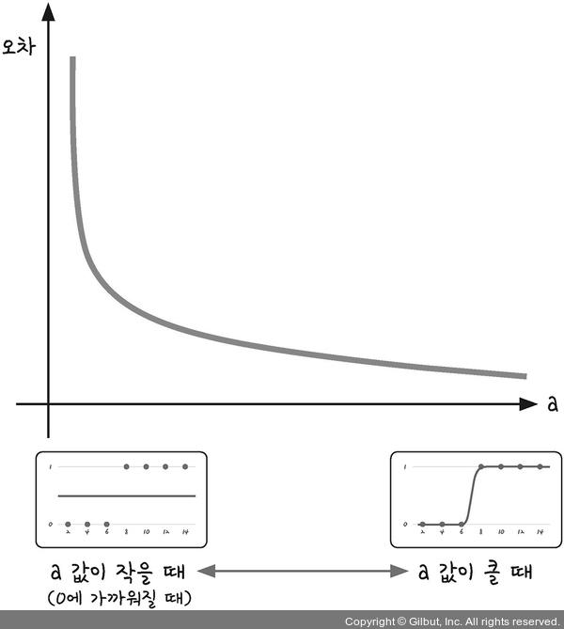
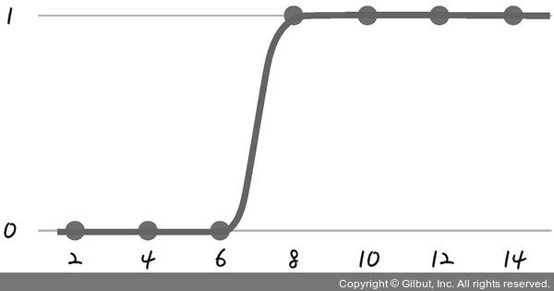
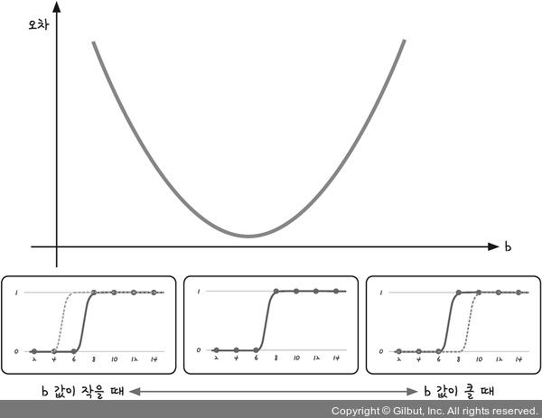
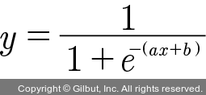
앞부분 개괄
a값과 오차의 관계
시그모이드 함수
b값과 오차의 관계

Slide 3
로지스틱 회귀
로지스틱 회귀=정확한 a,b값 구하는 것
a,b값->경사하강법 이용
경사하강법: 그래프에서 오차를 구한 다음 오차가 작은 쪽으로 이동하는 방법
오차를 구하는 공식 필요

Slide 4
오차 공식 유도
시그모이드 함수의 특징
0<=y<=1
실제값 1: 예측값이 0에가까워지면 오차가 커짐
실제값 0: 예측값이 1에 가까워지면 오차가 커짐
=>로그함수

Slide 5
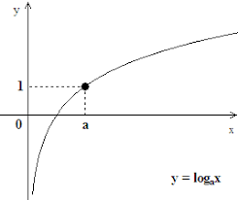
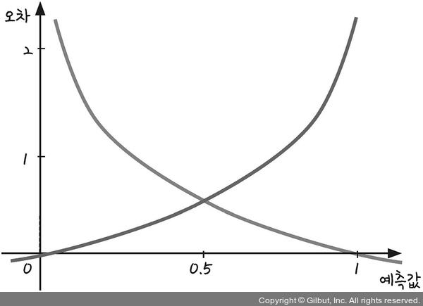



오차 공식 유도-로그함수
오차공식→로그함수를 통해 나타낼 수 있음
시그모이드 함수의 특성
실제값 1: 예측값이 0에가까워지면 오차가 커짐
실제값 0: 예측값이 1에 가까워지면 오차가 커짐

Slide 6
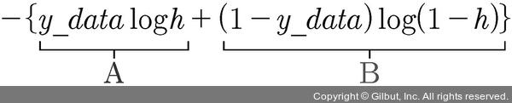


오차공식 유도-로그함수
실제값 1일 때 예측값이 1에 가까워져야 오차값이 작아지므로
실제값이 1일 때는 파란색 부분 사용
실제값이 0일 때 예측값이 0에 가까워야 오차값 작아짐
실제값이 0일 때는 빨간색 부분 사용
오차공식→로그함수를 통해 나타낼 수 있음
$$y=−\log_{a}{x}$$
오차공식
$$y=−\log_{a}\left(1−x\right)$$
y_data: 실제값

Slide 7
감사합니다
20201040 손가현

